Slide 1
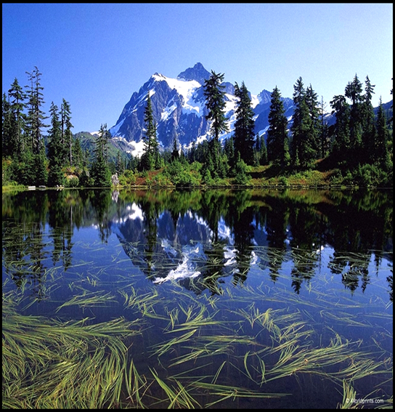
Открытый урок по русской литературе по теме: «Родная природа в стихотворениях А.А. Блока и С. Е. Есенина»
Подготовила: Ахмадова Р.С. учитель русского языка и литературы
Класс: 6 «А»
Дата: 11.04.2018г.

Slide 2
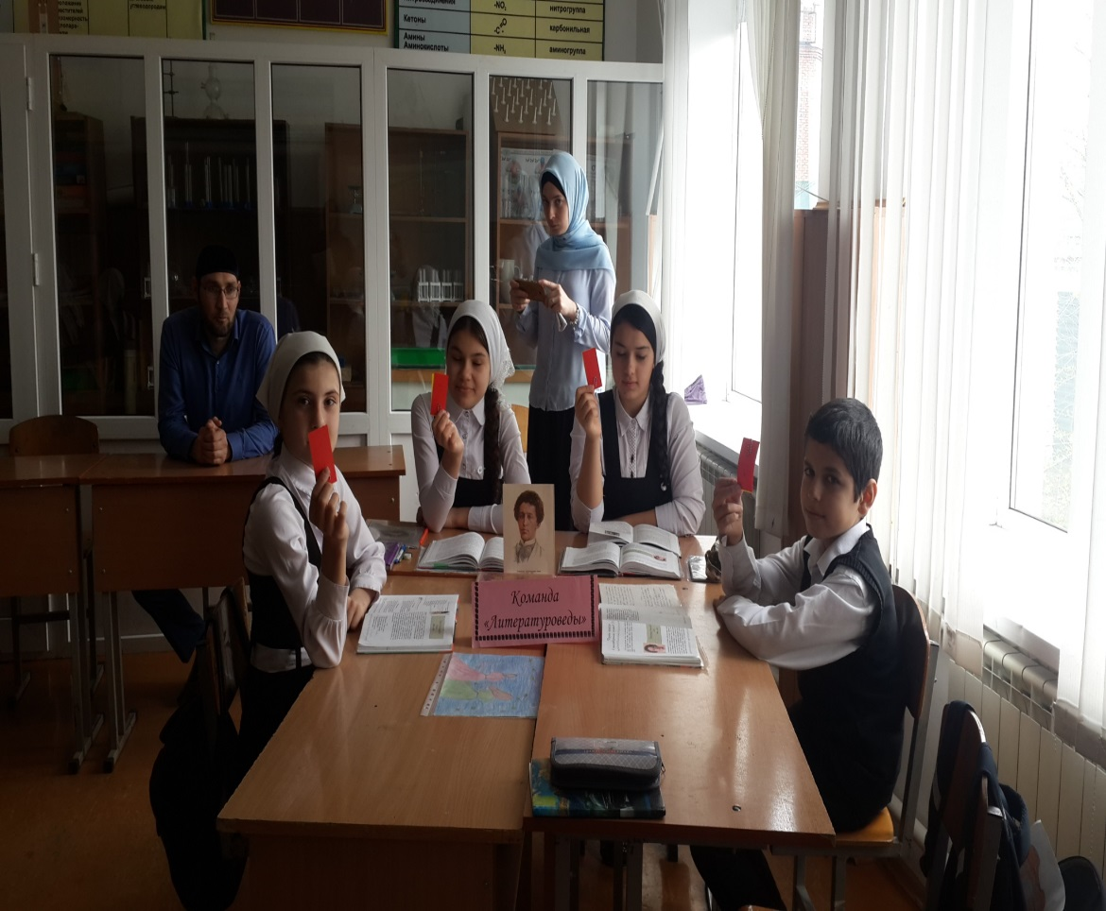
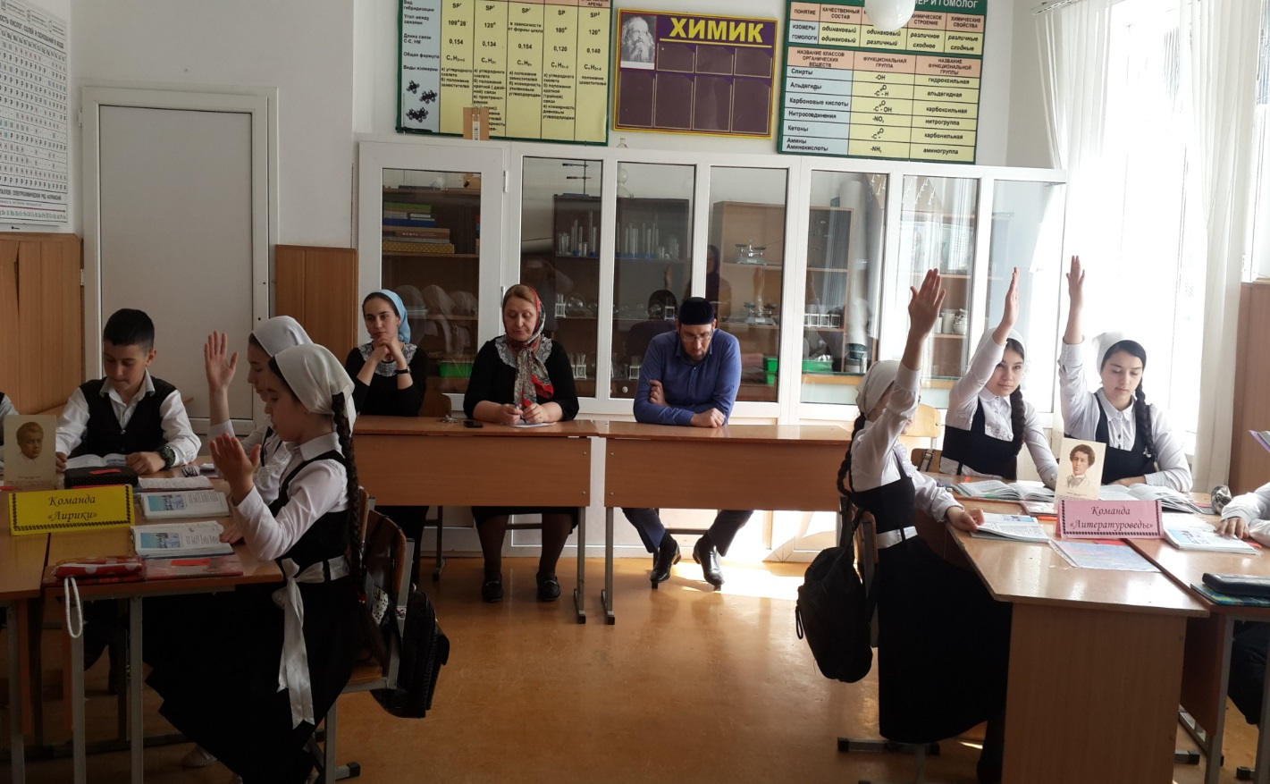

Slide 4
Александр Александрович Блок (1880-1921)

Slide 5
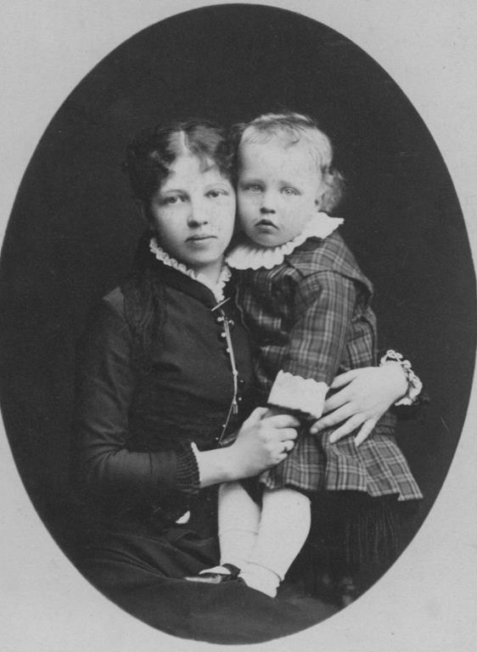
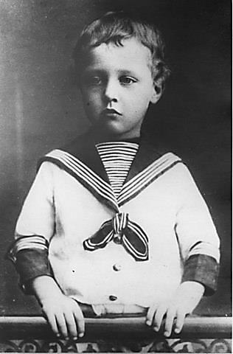
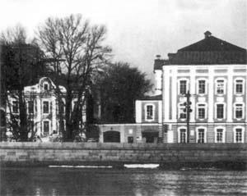
Детство и Юность
Родился А. А. Блок 28 ноября 1880 года в Санкт-Петербурге , в дворянской профессорской семье

Slide 6
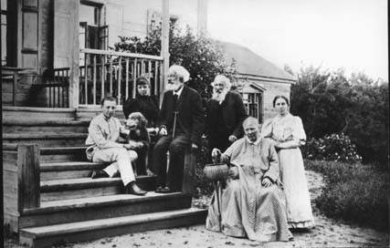
Детские и юношеские годы прошли в доме деда, А .Н. Бекетова, профессора –ботаника.
Детство его было безоблачным - он рос в обстановке всеобщей любви, заботы , в атмосфере литературы и музыки

Slide 8
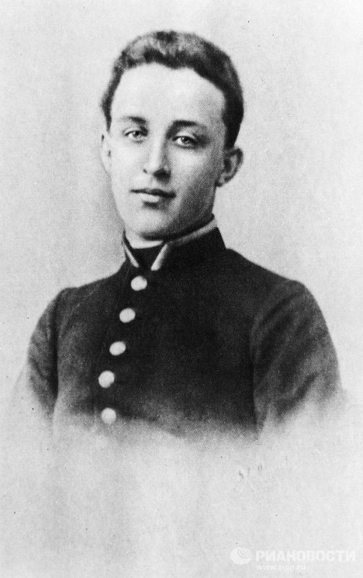
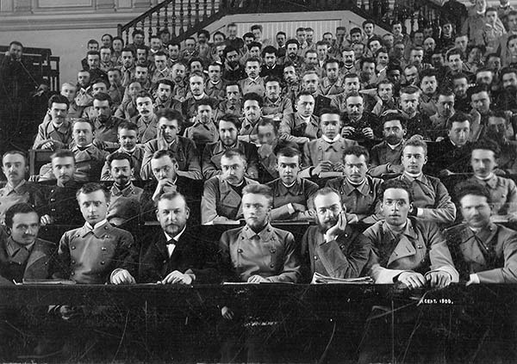
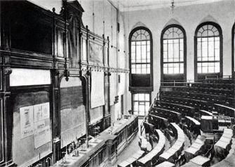
Блок окончил Введенскую гимназию, затем учился на Историко-филологическом факультете Петербургского университета

Slide 9
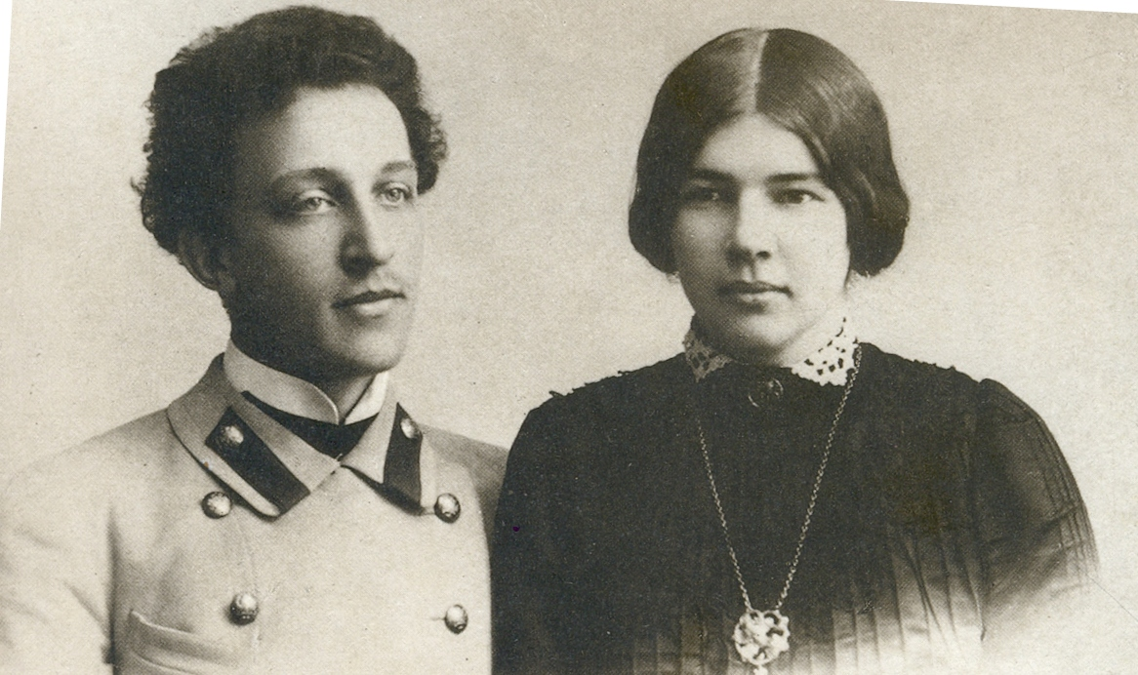
В 1903 году А. Блок женился на дочери знаменитого ученого Д. И. Менделеева

Slide 10
Какова же основная тема стихов А. А. Блока ?

Slide 11
«Стоит передо мной моя тема, тема о России… Этой теме я сознательно и бесповоротно посвящаю жизнь. Все ярче сознаю, что это – первейший вопрос, самый жизненный, самый реальный. К нему-то я подхожу давно….»

Slide 13
Летний вечер
Последние лучи заката
Лежат на поле сжатой ржи.
Дремотой розовой объята
Трава некошенной межи.
Ни ветерка, ни крика птицы,
Над рощей — красный диск луны,
И замирает песня жницы
Среди вечерней тишины.
Забудь заботы и печали,
Умчись без цели на коне
В туман и луговые дали,
Навстречу ночи и луне!

Slide 14
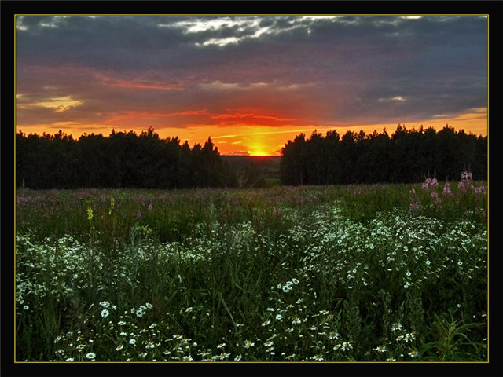

Slide 15
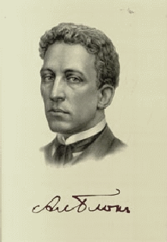
Какую картину рисует Блок в этом стихотворении?
Блок рисует деревянный пейзаж позднего лета: «сжатая рожь», «некошеная межа», «роща», «песня жницы» - крестьянки, «туман», «луговые дали», освещенные закатным солнцем

Slide 16
Какие художественные приемы оживляют картину?
Эпитеты: «последние лучи», «дремотой розовой», «красный диск луны»;
Глаголы действия, сменяющие покой на стремительность: сначала «лучи … лежат», мир объят дремотой, «замирает песня жницы»;
Безличные предложения, подчеркивающие тишину: «Ни ветерка, ни крика птицы»; потом – в последней строфе
побудительные предложения: «Забудь заботы и печали, Умчись без цели на коне

Slide 17
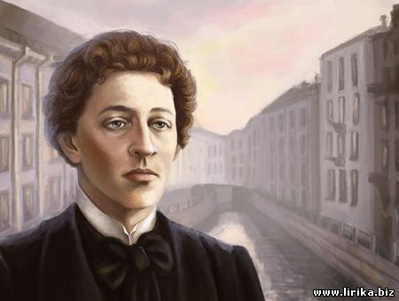
Вывод: лирика А. Блока передает трагическое мироощущение человека XX века. Его герой утратил душевный покой, ясность; тревоги и бури реальной жизни только усиливают его тоску по гармонии.

Slide 18
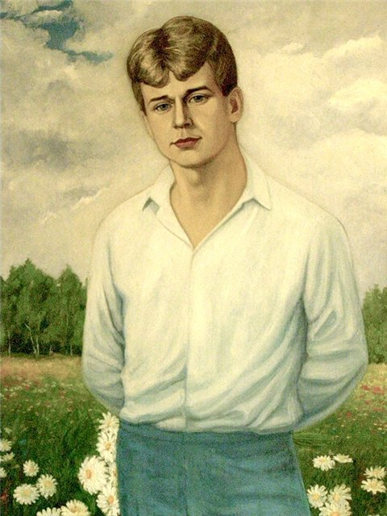
СЕРГЕЙ
ЕСЕНИН
(1895- 1925)
Как дерево роняет тихо листья,
Так я роняю грустные слова.
С. Есенин

Slide 19
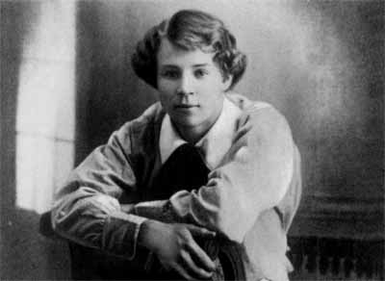
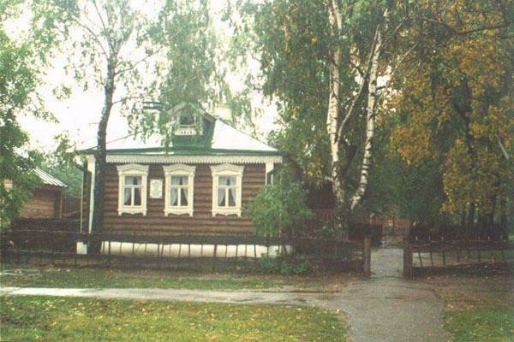
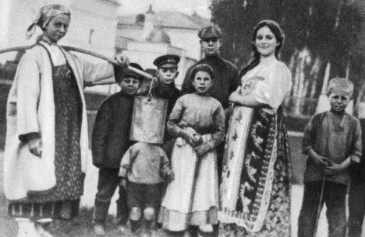
Родился в 1895 году, 21 сентября, в Рязанской губернии, Рязанского уезда, Кузьминской волости, в селе Константинове

Slide 20
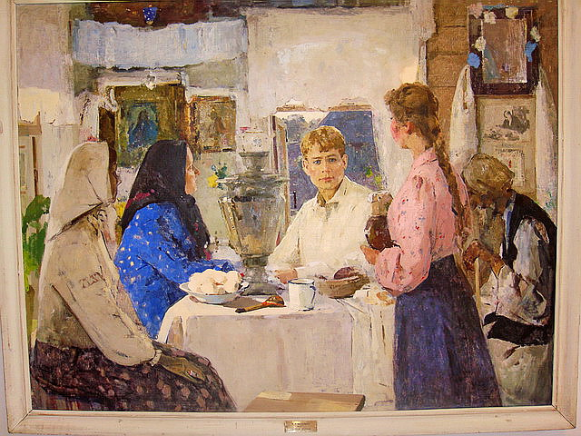
А сейчас как глаза закрою, вижу только родительский дом...

Slide 21
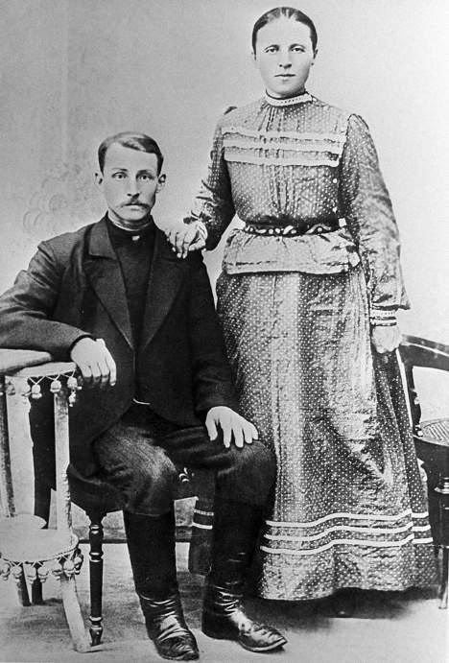
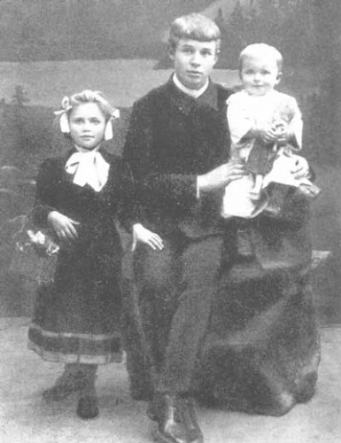
«…С двух лет был отдан на воспитание довольно зажиточному деду по матери, у которого было трое взрослых неженатых сыновей, с которыми протекло почти все мое детство…»
Родители С. Есенина
Александр Никитич и
Татьяна Федоровна
1905 г.
Сергей Есенин с сестрами Катей (слева) и Шурой. 1912 год

Slide 22
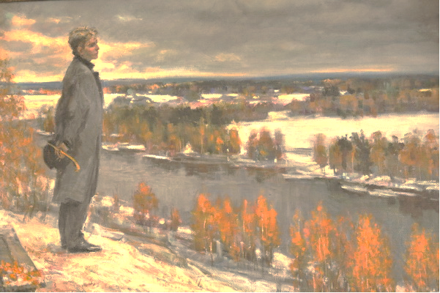
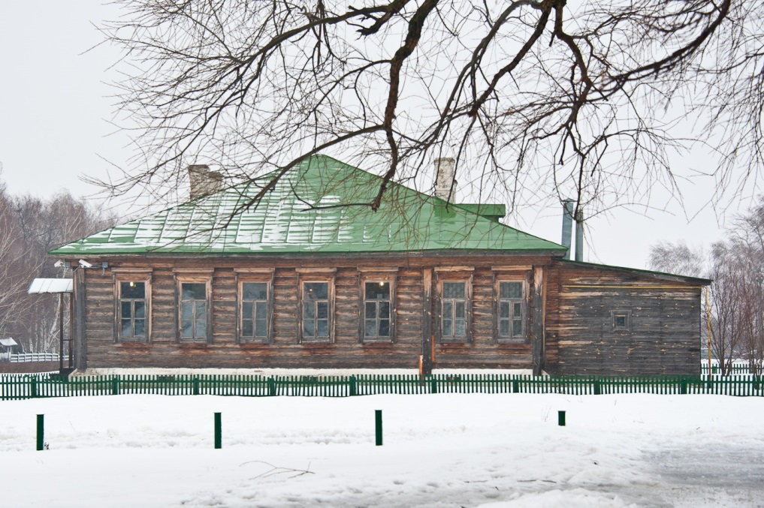
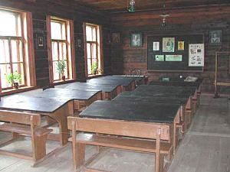
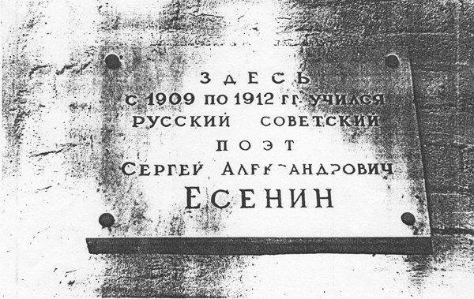
»…Когда же я подрос, из меня очень захотели сделать сельского учителя и потому отдали в церковно-учительскую школу».

Slide 23
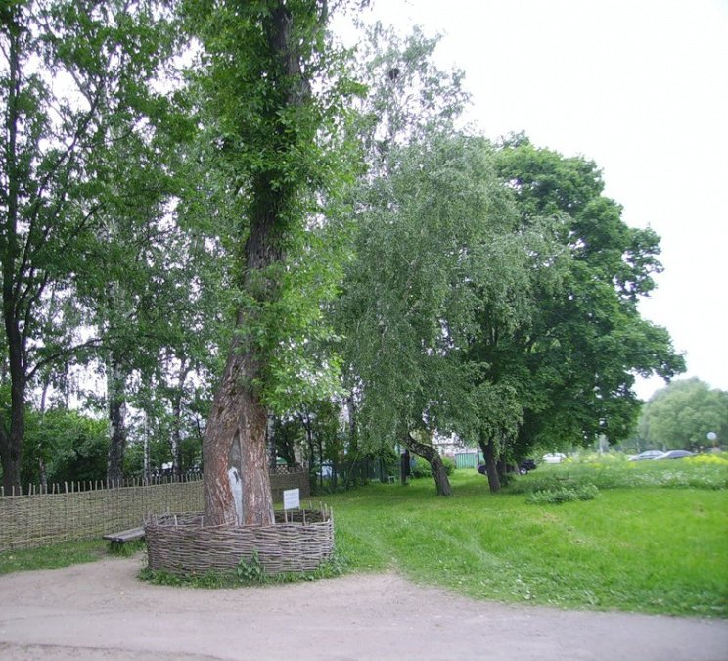
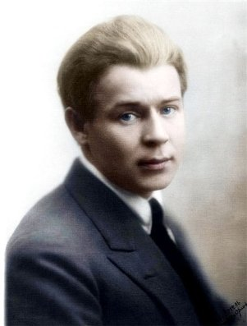
Всякого, кто приходит в усадьбу Есениных, первым встречает тополь.
Над окошком месяц.
Под окошком ветер.
Облетевший тополь
Серебрист и светел.
Память о клене, сгоревшем в 1924 г.

Slide 24
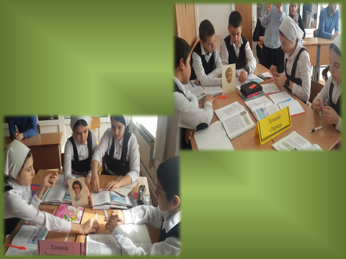

Slide 25
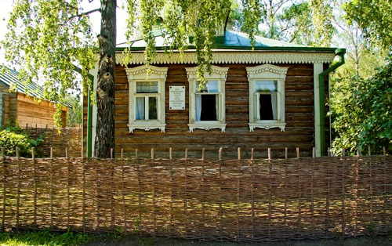
Музей- усадьба Есениных

Slide 26
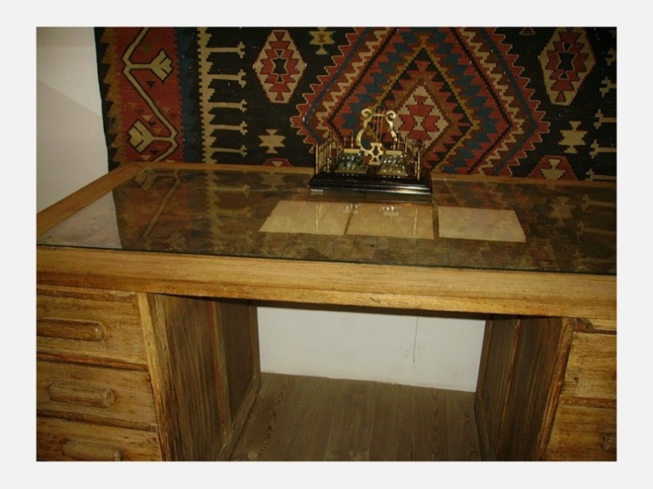
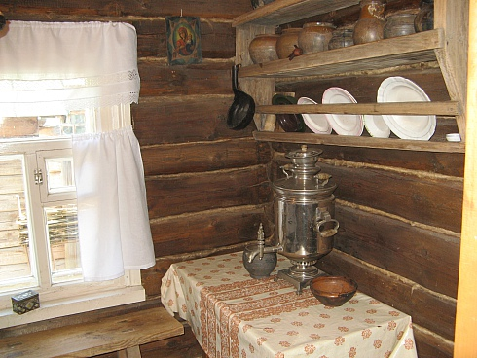
Эта улица мне знакома,
И знаком этот низенький дом!
Проводов голубая солома
Опрокинулась над окном

Slide 27
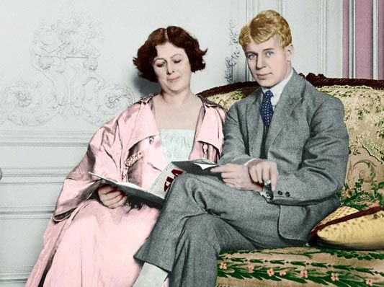
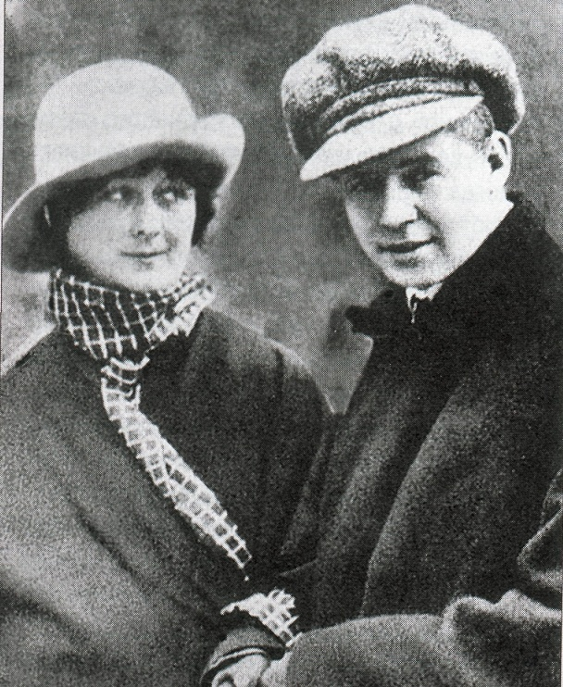
1922-1923 – поездки в Германию, Францию, Италию, Америку.

Slide 28
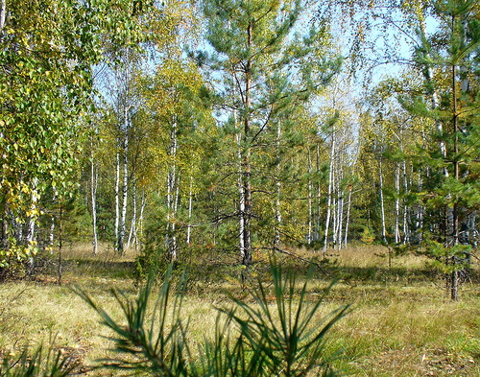
Свет луны во все концы. Вот опять вдруг зарыдали Разливные бубенцы.
Неприглядная дорога, Да любимая навек, По которой ездил много Всякий русский человек.
Эх вы, сани! Что за сани! Звоны мерзлые осин. У меня отец крестьянин, Ну а я крестьянский сын.

Slide 29
Особенности лирики С. Есенина.
1) Внутренняя близость стихотворений к устному народному творчеству; лиризм, напевность.
2) Особая любовь, взаимопонимание лирического героя с природой; чувство всеобъемлющего родства с окружающим миром.
3) Мир природы необыкновенно красочен.

Slide 30
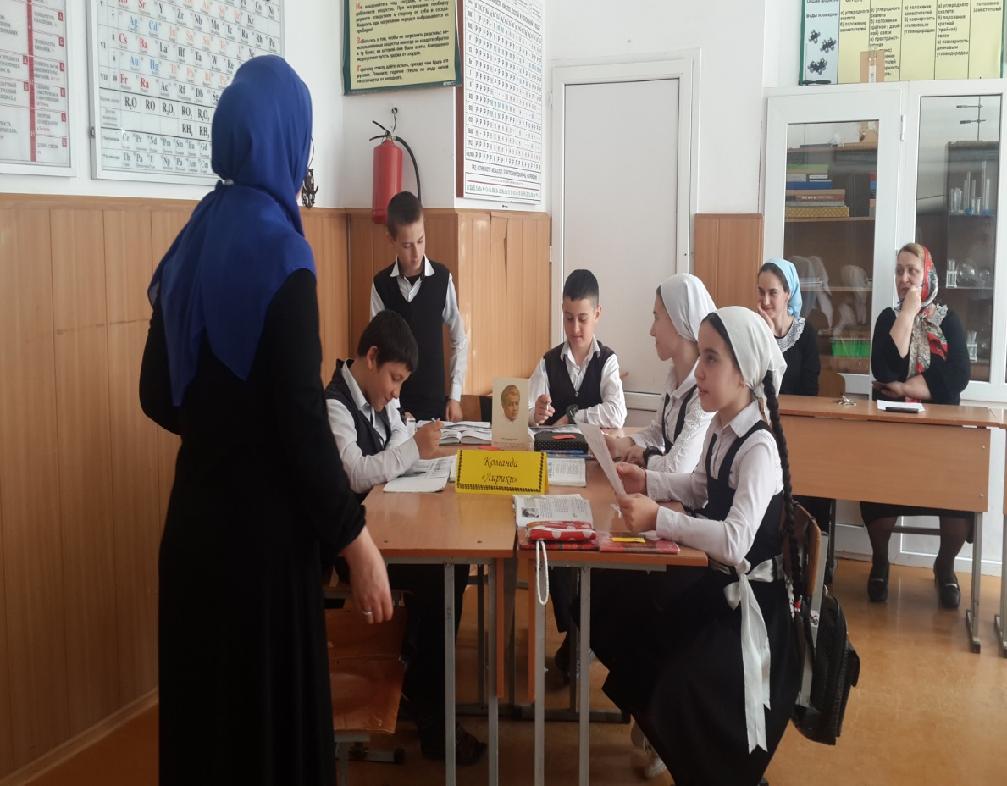

Slide 31
Источники:
Фото А. А. Блока - http://t-smertina.narod.ru/litphoto/blok/photoalbum-35.html
Фото С. Есенина- http://t-smertina.narod.ru/litphoto/esenin-photo/photoalbum-40.html
Дом-усадьба Есениных - http://www.museum-esenin.ru/foto

